Slide 1
Comment dégoûter un bibliothécaire passionné ?
Marielle de Miribel,
IFLA M&M section, Toronto, août 2016

Slide 2
Comment faire ? Facile !!
1. Repérer le bibliothécaire passionné
2. Appliquer quelques méthodes éprouvées
3. Évaluer les progrès de la démotivation
4. Quelle intention derrière ?

Slide 3
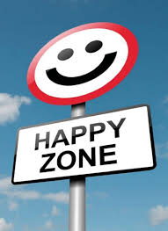
1. Repérer le bibliothécaire passionné

Slide 4
Le sourire
La joie de se réaliser dans son métier
Le plaisir de transmettre aux autres ses ressources
Le bonheur de partager son savoir avec les autres
Le plaisir essentiel de partager avec d’autres
Le bonheur de travailler en bonne intelligence
La certitude de se savoir apprécié et recherché
La certitude de pouvoir s’appuyer sur une structure solide et fiable

Slide 5
La passion
Des valeurs professionnelles très fortes
Une passion qui transcende les clivages statutaires
Pas de frontière entre vie professionnelle et vie personnelle
La journée a plus de 24h
Une énergie inépuisable

Slide 6
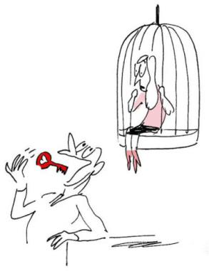
2. Appliquer quelques méthodes éprouvées

Slide 7
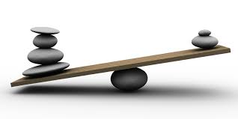
Inverser l’équilibre entre motivation interne et contraintes externes

Slide 8
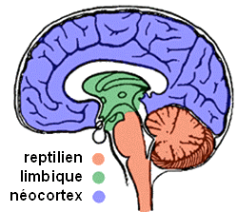
3 cerveaux

Slide 9
3 cerveaux, 3 soifs
Cerveau reptilien
Soif de structure
Cerveau limbique
Soif de reconnaissance
Néocortex
Soif de stimulation, d’action et de créativité

Slide 10
Ignorer la soif de structure
Ne pas donner de cadre ni d’objectifs
Ne pas honorer ses engagements
Recruter les mauvaises personnes sur les mauvais postes et pour de mauvaises raisons
Privilégier, promouvoir et récompenser de manière arbitraire
Rester flou, confus, opaque et versatile
Mentir et édulcorer la réalité

Slide 11
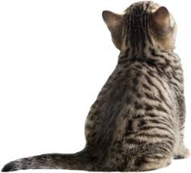
Ignorer la soif de reconnaissance
Les faire travailler plus que les autres
Ne jamais les remercier pour leur investissement
Ne jamais reconnaître la qualité de leur travail
Ne pas se soucier d’eux
Ne pas les considérer comme un élément important dans l’organisation et le succès de la bibliothèque
Considérer qu’ils ne font que leur travail…, et que c’est normal
Utiliser leur travail à son profit sans les nommer

Slide 12
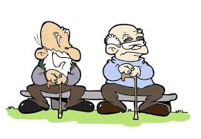
Ignorer la soif de stimulation, d’action et de créativité
Ne pas les laisser vivre leur passion
Décourager toutes leurs initiatives
Dévaloriser leurs propositions
Refuser leurs demandes de formation
Les cantonner à des tâches répétitives
Les obliger à suivre strictement les procédures
Pinailler sur les horaires de travail

Slide 13
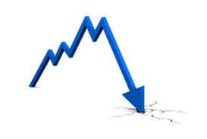
3. Évaluer les progrès de la démotivation: les qualités en défaut
Le bibliothécaire moins passionné se révélera:
Moins souriant
Moins enthousiaste
Moins vif
Moins réactif
Moins curieux
Moins polyvalent
Moins organisé
Moins drôle
Moins attentif
Moins créatif
Moins diplomate

Slide 14
4. Quelle intention derrière ?
Il faut se débarrasser de lui car :
Il a cessé de plaire…
Sa fonction est réservée à un autre à placer
La politique a changé
Il faut faire place nette
Il faut réduire les coûts de personnel
Il excite l’envie et la jalousie
Il a des ennemis bien placés et influents
Ses compétences et son influence font de l’ombre
Il dérange…

Slide 15
Et si, enfin dégoûté, il ne s’en va pas spontanément…
Il risque d’avoir à faire face à des attitudes violentes contre lui

Slide 16
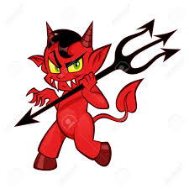
Merci de votre attention
marielledemiribel@gmail.com

